Slide 1
ΕΚΔΗΛΩΣΗ ΕΝΗΜΕΡΩΣΗΣ ΠΡΩΤΟΕΤΩΝ
Παρουσίαση Εκπαιδευτικού Εργαστηρίου
Διοικητικής Επιστήμης και Τεχνολογίας
Ιστοσελίδων και Πυλών του Τμήματος
e-mail: dmst-elab@aueb.gr
site: https://www.dept.aueb.gr/dmst

Slide 2
Ρόλος Εργαστηρίου
Να παρέχει τεχνική υποστήριξη στη διαδικασία εκπαίδευσης
Υποστήριξη εργαστηρίων
Να υποστηρίξει τους φοιτητές στην εκμάθηση τεχνικών γνώσεων και εκπόνηση εργαστηριακών ασκήσεων
Σεμιναριακά μαθήματα
Web-site τμήματος
Moodle (Eduportal Reloaded)
Ηλεκτρονικές υπηρεσίες
Καθοδήγηση σε τεχνικά θέματα
Επίλυση αποριών/ τεχνική υποστήριξη

Slide 3
Μαθήματα Πληροφορικής και
Εργαστηριακά Σεμινάρια
 | 1ο έτος |  | 2ο έτος |  | 3ο έτος
 | 1o | 2o | 3o | 4o | 5ο
Μαθήματα Πληροφορικής | Εισαγωγή στην Πληροφορική | Προγραμ-ματισμός Ι | Προγραμ-ματισμός ΙI Βάσεις Δεδομένων | Αλγόριθμοι και Δομές Δεδομένων Ανάλυση και Σχεδιασμός Π.Σ. | Ανάπτυξη και Αρχιτεκτονικές Π.Σ.
Εργαστηριακά Σεμινάρια | C, Raspberry pi | Java | Java SQL | Python UML, HTML, CSS, Bootstrap, Frontend Framework | JSP, servlets

Slide 4
Ανθρώπινο Δυναμικό
Μέλη Ειδικού Τεχνικού Εργαστηριακού Προσωπικού (Ε.Τ.Ε.Π.) του Τμήματος
Σταύρος Γρηγορακάκης sgrig@aegean.dmst.aueb.gr
Βασιλική Ταγκαλάκη vasotag@aueb.gr
Σοφοκλής Στουραΐτης sofos@aueb.gr
Χρήστος Λάζαρης lazaris@aueb.gr
Όλα τα μέλη Ε.Τ.Ε.Π. υποστηρίζουν τους φοιτητές στη διεξαγωγή των εργαστηριακών τους ασκήσεων.

Slide 5
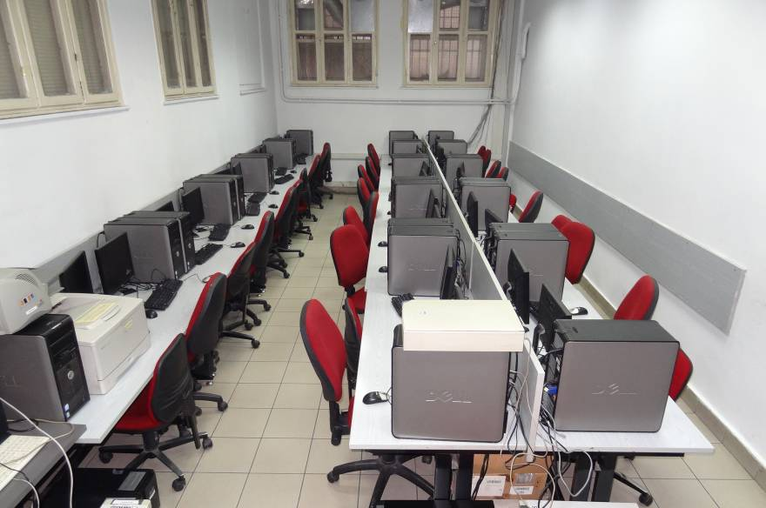
Εργαστήριο MSTLab1 (Υπόγειο Κεντρικού Κτιρίου)

Slide 6
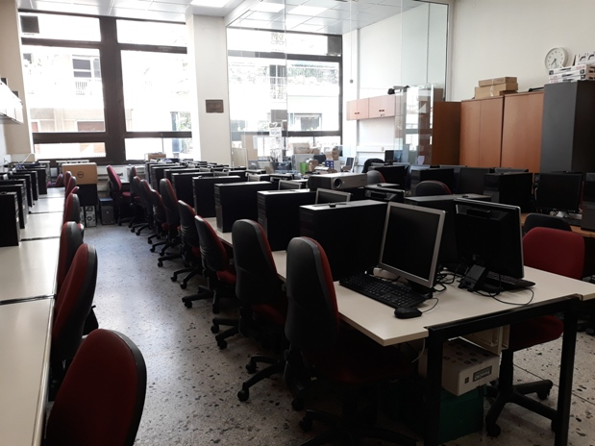
Εργαστήριο MSTLab 2 (3ος όροφος Δεριγνύ)

Slide 7
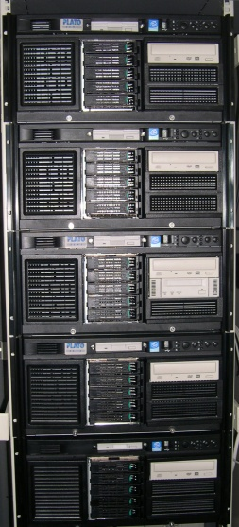
Εξοπλισμός Εργαστηρίων
(15) Εξυπηρετητές δικτύου (servers)
(72) σταθμούς εργασίας γενιάς 2014
(2) Laser εκτυπωτές

Slide 8
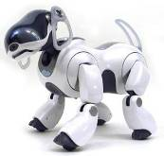
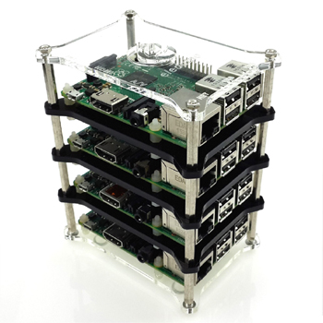
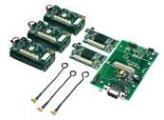
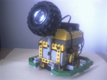
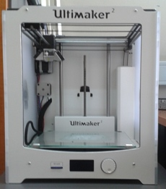
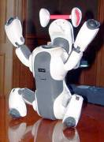
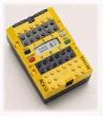
Εξειδικευμένος Εξοπλισμός Εργαστηρίου
Δυνατότητα εργαστηριακών εφαρμογών
από τους φοιτητές, σε σύγχρονα
ερευνητικά αντικείμενα:
  Πανταχού Παρόντες Υπολογιστικοί
  Πόροι
  Ασύρματες & Κινητές Τηλεπικοινωνίες
  Ευχρηστία Λογισμικού
  Raspberry pi
  3D Printer

Slide 9
Λογισμικό Εργαστηρίου
Microsoft Windows 2012 Server
Microsoft SQL Server
Προγραμματιστικά Εργαλεία:
Visual Studio .Net, Java Development Kit, Java Servlet Development Kit, κ.α.
Εργαλεία Μοντελοποίησης & Διαχείρισης Έργων:
Microsoft Visio, Microsoft Project, ARIS, Logware, SIMUL8, MPL
Autodesk Fusion 360 3D Modeling
IS Business Suites: SAP, CRM, Microsoft Navision ERP
Vmware Virtualization Software
Στατιστικά Πακέτα: SAS, SPSS

Slide 10
Υπηρεσίες προς τους Φοιτητές
Εκπαίδευση σε θέματα που αφορούν κυρίως τη γνωστική περιοχή της Πληροφορικής
Υποστήριξη καθ’ όλη τη διάρκεια των σπουδών τους
Καθημερινή ενημέρωση φοιτητών (ανακοινώσεις, επίκαιρα, εκδηλώσεις, τρέχον πρόγραμμα εργαστηρίου, κλπ) και σε φιλική προς κινητά μορφή (Dmst mobile)
Ηλεκτρονικό ωρολόγιο πρόγραμμα μαθημάτων, φροντιστηρίων και εργαστηρίων
Εκτύπωση εργασιών και εκπαιδευτικού υλικού
Διάθεση λογαριασμού ηλεκτρονικού ταχυδρομείου
Ενημέρωση μέσω κοινωνικών δικτύων (Facebook, Twitter, LinkedIn, Google+, YouTube, Blogger)

Slide 11
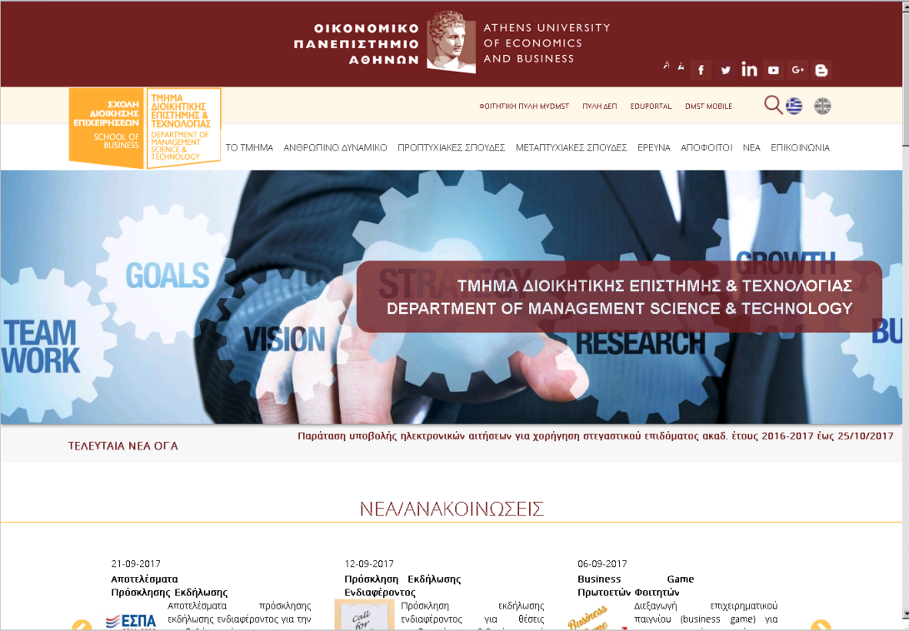
Διαδικτυακός Τόπος του Τμήματος
https://www.dept.aueb.gr/dmst

Slide 12
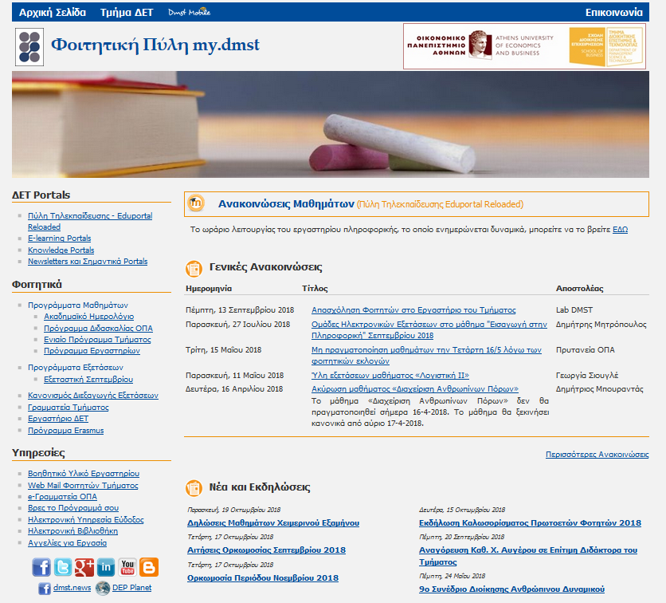
Φοιτητική Πύλη my.dmst.aueb.gr
  Βασική Δομή:
  ΔΕΤ Portals
  Φοιτητικά
  Υπηρεσίες

Slide 13
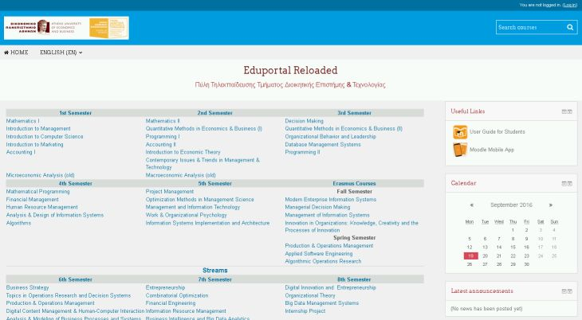
Πύλη Τηλεκπαίδευσης – Eduportal Reloaded edu.dmst.aueb.gr
Αναρτάται το εκπαιδευτικό υλικό που αφορά στα μαθήματα του προγράμματος σπουδών. Το σύστημα αυτό βασίζεται στην πλατφόρμα ασύγχρονης εκπαίδευσης moodle.

Slide 14
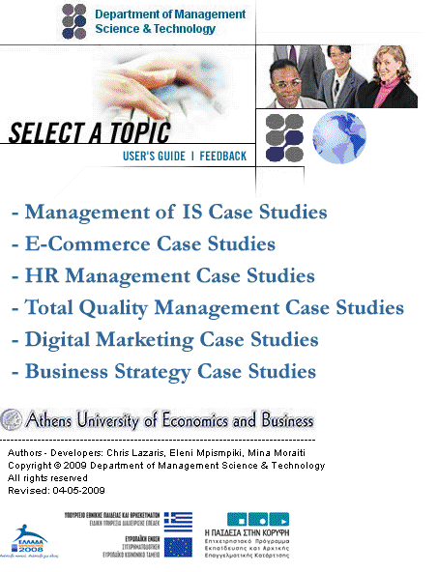
E-learning Portals
Portal εκπαιδευτικού χαρακτήρα που περιλαμβάνει κυρίως συνδέσμους σε Interactive Case Studies μαθημάτων που διδάσκονται στο Τμήμα. (http://e-learning.dmst.aueb.gr/)

Slide 15
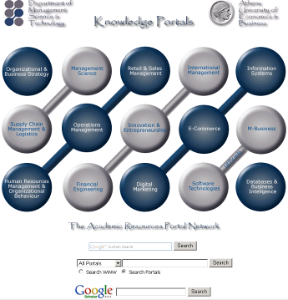
Knowledge Portals
Περιλαμβάνει έναν αριθμό από εκπαιδευτικά portals που σχετίζονται άμεσα με μαθήματα του Τμήματος. (http://portals.dmst.aueb.gr/)
Newsletters και σημαντικά Portals
(http://my.dmst.aueb.gr/newsletters.php)
Περιέχουν συνδέσμους σε Newsletters που εκδίδει το Τμήμα και σε χρήσιμα Portals για τους φοιτητές.

Slide 16
Φοιτητικά
Ενιαίο Πρόγραμμα Τμήματος (http://my.dmst.aueb.gr/Documents/Programs/orologio.htm)
Ωρολόγιο πρόγραμμα παραδόσεων και φροντιστηρίων για όλα τα εξάμηνα σπουδών.
Πρόγραμμα Εργαστηρίων (http://my.dmst.aueb.gr/Documents/Programs/Lab_calendar_2018-2019_xeimerino.htm)
Πρόγραμμα οργανωμένων εργαστηριακών μαθημάτων - εξετάσεων, για όλες τις εβδομάδες του τρέχοντος εξαμήνου.
Γραμματεία Τμήματος (http://my.dmst.aueb.gr/secretary.php)
Χρήσιμα έγγραφα, πληροφορίες και ανακοινώσεις από τη γραμματεία του Τμήματος.
Εργαστήριο ΔΕΤ (http://my.dmst.aueb.gr/eloi.php)
Ωράριο, πρόγραμμα και ανακοινώσεις του εργαστηρίου Διοικητικής Επιστήμης και Τεχνολογίας.

Slide 17
Κύριες Υπηρεσίες
Βοηθητικό Υλικό Εργαστηρίου (http://wiki.dmst.aueb.gr/)
Τόπος όπου υπάρχουν χρήσιμα προγράμματα-εφαρμογές και ηλεκτρονικά συγγράμματα-βοηθήματα, αλλά και χρήσιμες οδηγίες για τις υπηρεσίες που προσφέρει το εργαστήριο, καθώς και εξειδικευμένες πληροφορίες μαθημάτων.
Web Mail Φοιτητών Τμήματος (https://mail.dmst.aueb.gr/)
e-Γραμματεία ΟΠΑ (https://sso.aueb.gr/)
Σύνδεσμος με το σύστημα ηλεκτρονικής γραμματείας του ΟΠΑ.
Ηλεκτρονική Υπηρεσία Εύδοξος (http://www.eudoxus.gr/)
Σύνδεσμος με την ηλεκτρονική υπηρεσία ολοκληρωμένης διαχείρισης συγγραμμάτων και λοιπών βοηθημάτων.
Ηλεκτρονική Βιβλιοθήκη (https://www.aueb.gr/library)
Σύνδεσμος με το σύστημα ηλεκτρονικής βιβλιοθήκης του ΟΠΑ.
Αγγελίες για Εργασία (https://m.dmst.aueb.gr/aggelies.jsp)
Ηλεκτρονικό σύστημα δημοσίευσης αγγελιών για εργασία, που αφορούν φοιτητές και αποφοίτους του Τμήματος.

Slide 18
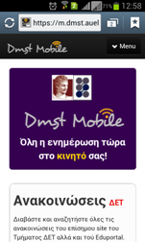
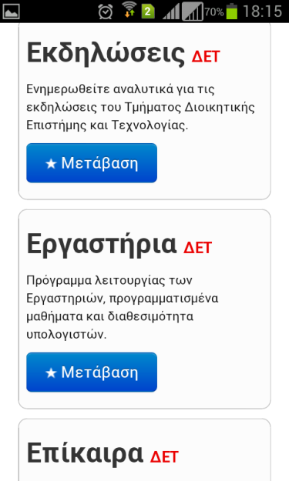
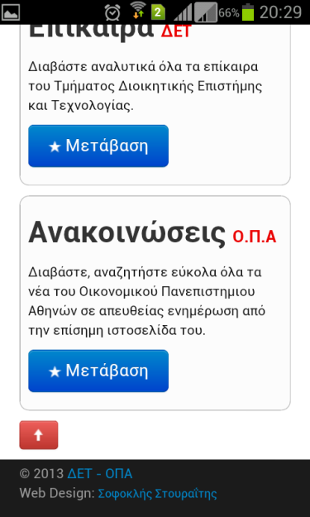
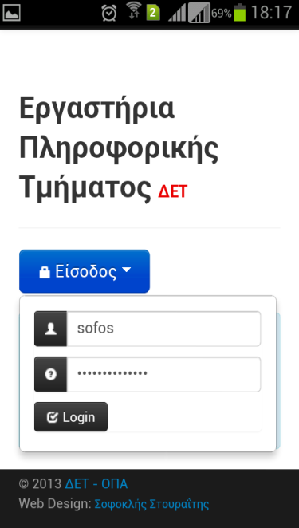
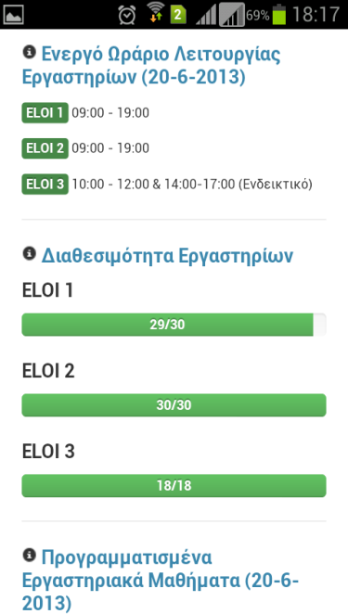
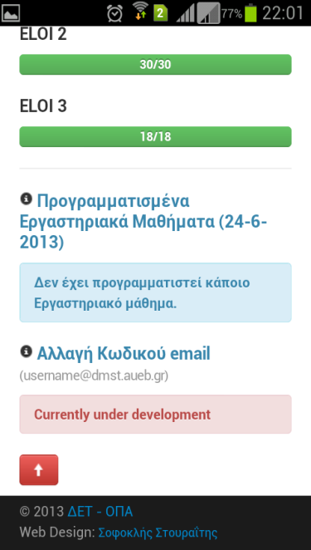
Dmst Mobile (https://m.dmst.aueb.gr)
Καθημερινή Ενημέρωση των φοιτητών σε φιλική προς κινητά μορφή που περιλαμβάνει:
Πρόγραμμα λειτουργίας και προγραμματισμένα εργαστηριακά μαθήματα του Εργαστηρίου ΔΕΤ, καθώς και τη διαθεσιμότητα των υπολογιστών του φυσικά αλλά και μέσω απομακρυσμένης σύνδεσης
Ανακοινώσεις, Επίκαιρα και Εκδηλώσεις του Τμήματος
Πρόγραμμα σίτισης της Φοιτητικής Λέσχης καθώς και τις αθλητικές δραστηριότητες που διοργανώνει
Ανακοινώσεις του ΟΠΑ

Slide 19
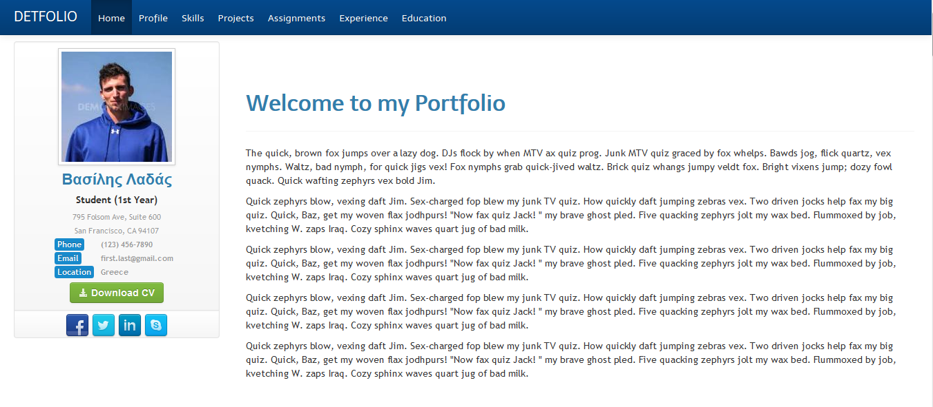
DETFOLIO – Το ηλεκτρονικό Portfolio του Φοιτητή
e-Portfolio
URL: http://eloi1adm.dmst.aueb.gr/detfolio/

Slide 20
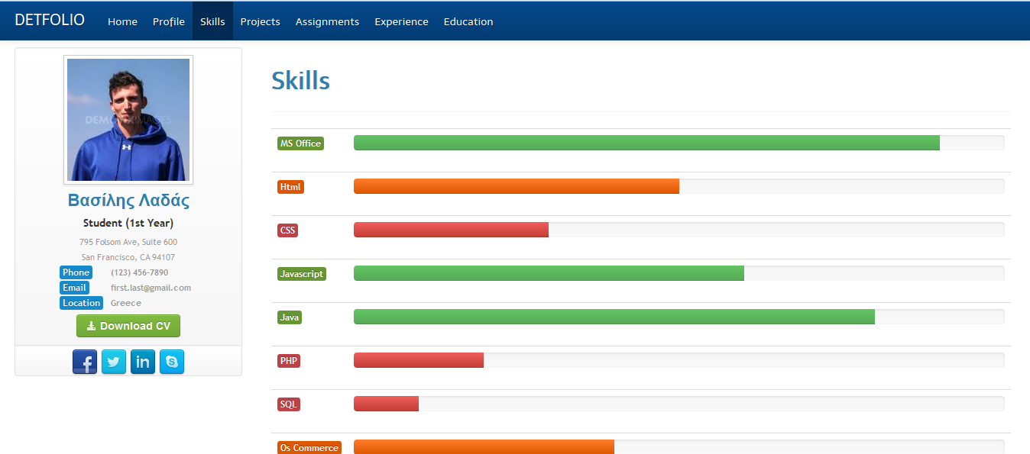
DETFOLIO – Το ηλεκτρονικό Portfolio του Φοιτητή
e-Portfolio (2)
URL: http://eloi1adm.dmst.aueb.gr/detfolio/

